Slide 1
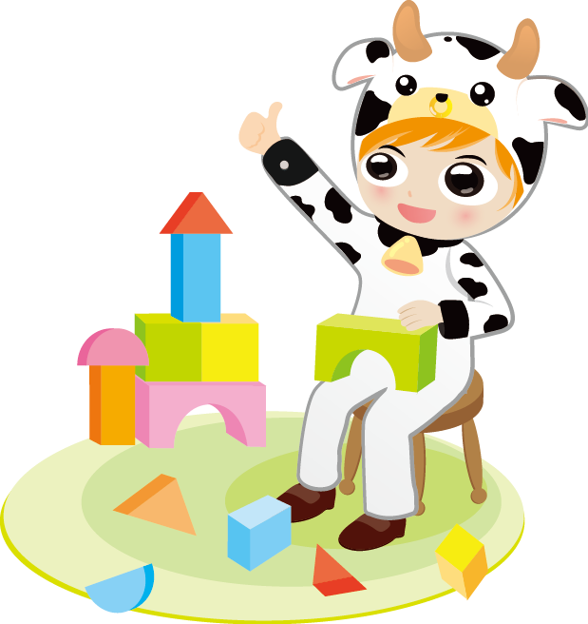
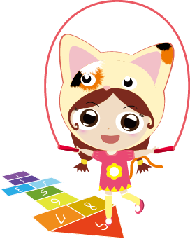
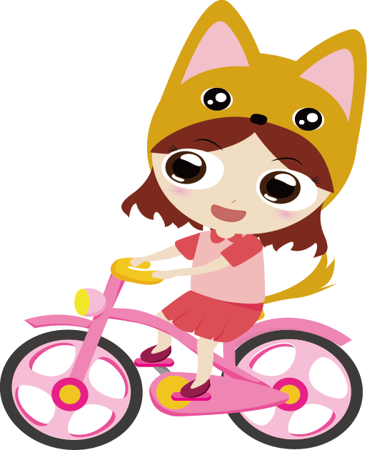
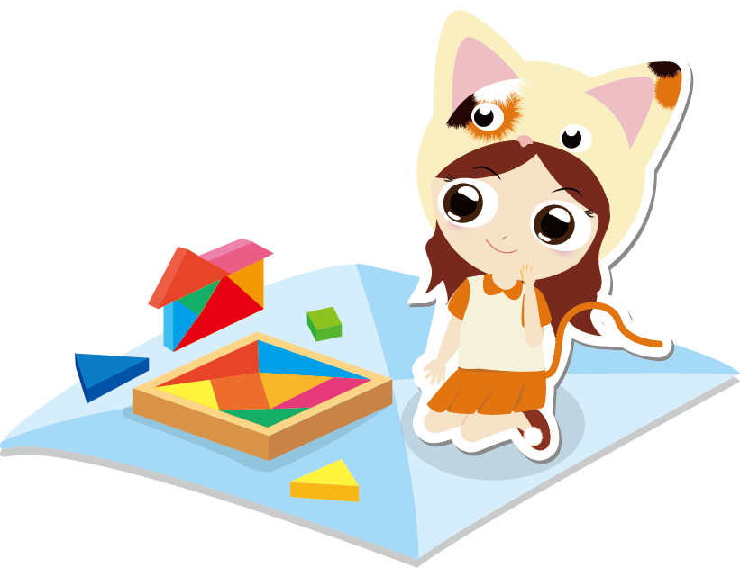
我喜歡玩遊戲
每個假日我都會和媽媽一起安排假日活動
天氣好的時候,媽媽會帶我去公園玩
天氣不好的時候,媽媽會跟我一起玩牌

